Slide 1













北京交通大学软件学院本科毕设终期答辩
软件1103班
11301071
谭一鸣
导师：邢薇薇
2015年06月13日

Slide 2













目录

Slide 3

项目来源
课题来源于本人在北京吉食语科技有限公司参加的外包实习项目。
本项目任务：实现甲方要求的通过浏览器使用监控视频图像处理系统
本人在实习期间主要做J2EE项目的开发
采供销系统——参与开发采购，仓储损耗和供应商管理等功能。
图像处理平台——参与业务子系统和图像处理子系统开发
O2O电商系统——参与订单、商品和财务管理等模块开发
企业ERP系统——参与出入库、原材料和库存管理等模块开发

Slide 4
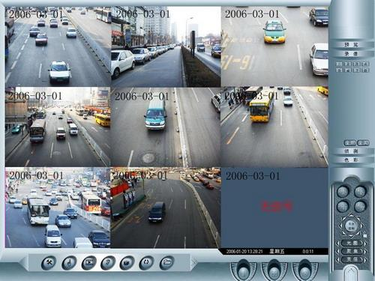
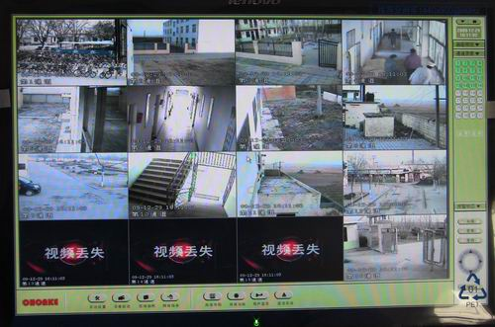
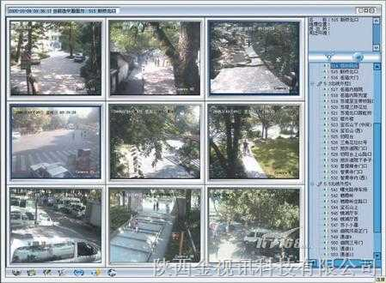
项目背景
视频监控是安全防范系统的组成部分，被广泛应用于金融系统、交通系统、公安系统、教育系统和医疗系统等众多领域。
监控视频在公共交通管理的应用
监控视频在校园安防的应用
监控视频在居民小区的应用

Slide 5
项目背景
当下大型视频监控系统使用过程存在的问题
视频文件缺乏
高效管理
视频图像质量差
传统视频图像处理软件的不足
监控视频
1
2
3
◆ 视频数据量大
◆ 视频文件格式多
◆ 视频种类分类复杂
◆ 摄像设备性能差
◆ 传输信道干扰
◆ 客观因素（天气、灯光等）影响
◆ 更新维护成本高
◆ 不易拓展和共享

Slide 6
项目背景
实现一个高效稳定、易拓展、易维护、易共享的监控视频图像处理平台。
高效、便捷的监控视频数据
信息化存储管理
高质量的监控视频数据
流媒体服务
有效的视频数字图像处理技术提高监控视频图像质量

Slide 7

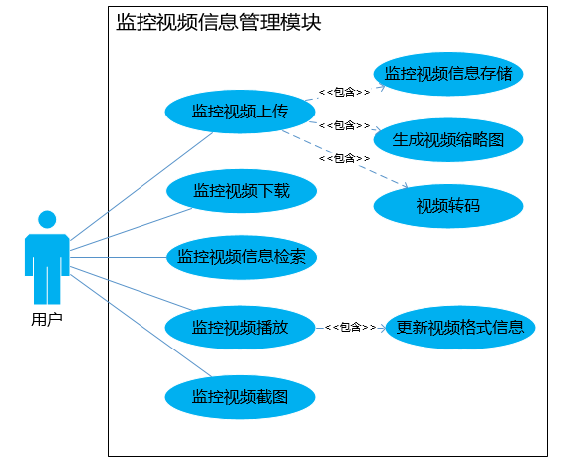
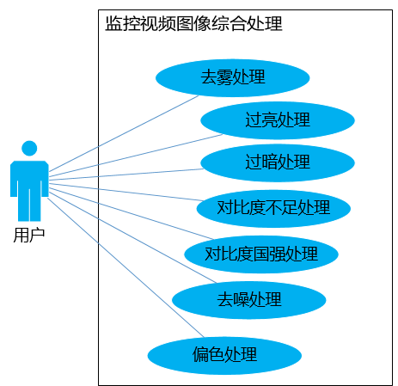
功能性需求
监控视频信息管理模块用例图
监控视频图像综合处理模块用例图

Slide 8
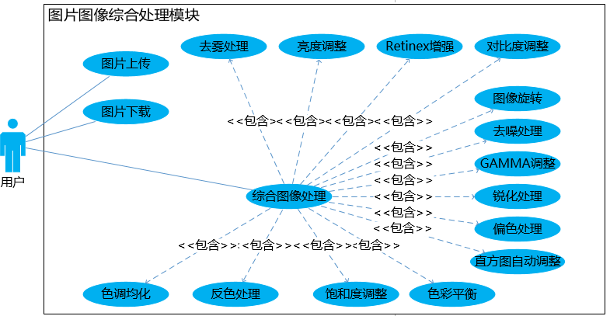
功能性需求
图片图像综合处理模块用例图

Slide 9
非功能性需求
用户体验
界面简洁，每个页面布局一致，文字大小，颜色，字体相同。布局符合普通用户的阅读习惯，顺序为从上至下从坐至右。交互方式符合普通用户使用电脑软件的用户操作习惯。
系统性能
正确性：用户输入合法的信息，才能获得正确的结果。
健壮性：对系统预定义的异常有合理的处理方式；系统或组成部分遇到非法输入可以进行检测并给出提示。
可靠性：平均无故障时间占总运行时间的须大于95%。
性能指标：在不超出预定限制的情况下，以最快的速度处理业务。
清晰性：用户进行操作时，不产生歧义；输出结果清晰，无乱码。
安全性：数据库定期备份，系统有专人进行维护。
兼容性：系统基于J2EE框架B/S架构，兼容IE9+浏览器。
可移植性：系统基于J2EE架构，可以在所有支持Java虚拟机运行环境的操作系统上移植

Slide 10

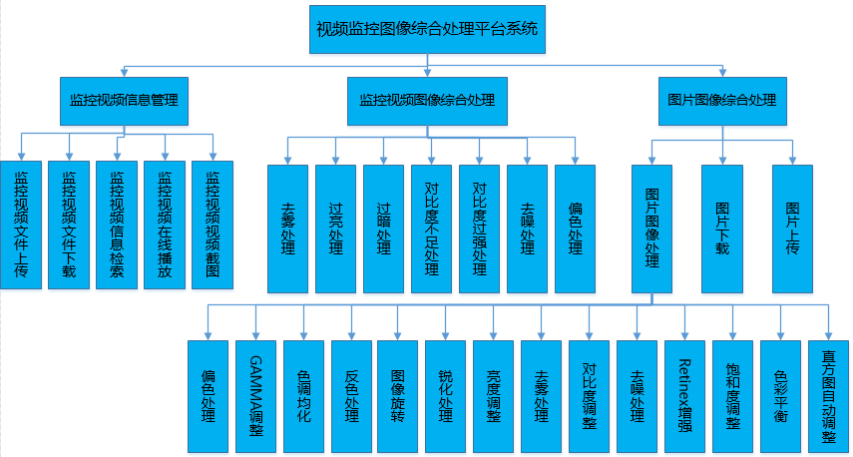
系统功能模块划分

Slide 11
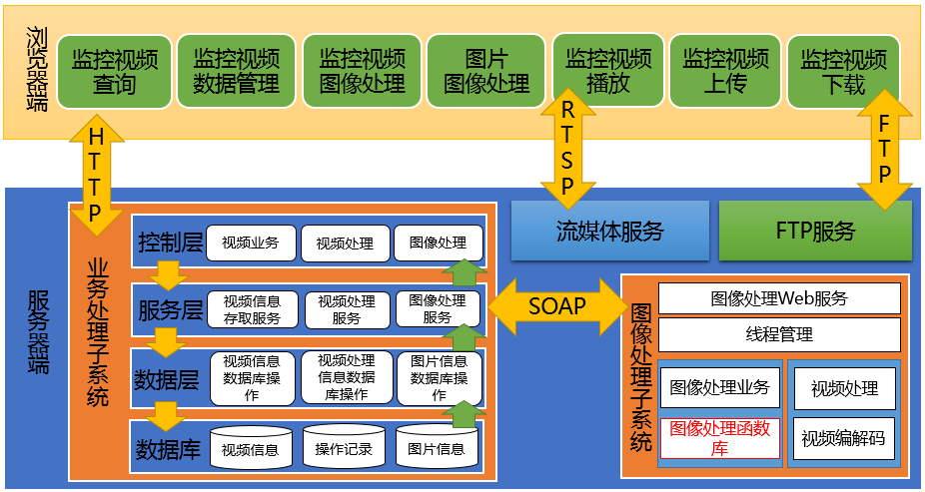
系统架构
业务子系统架构
后台S2SH
前端JSP和jQuery
图像处理子系统架构
C++开发图像处理服务器
FTP上传下载
忆思维FTP浏览器插件
Filezilla Server
视频播放
VLC播放器浏览器插件
Live555流媒体服务器
4

Slide 12
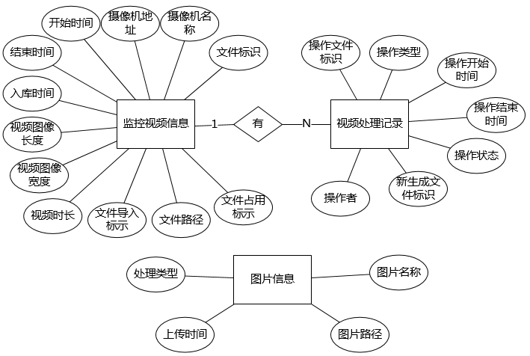
数据库设计
视频监控图像综合处理系统数据库E-R图
4

Slide 13

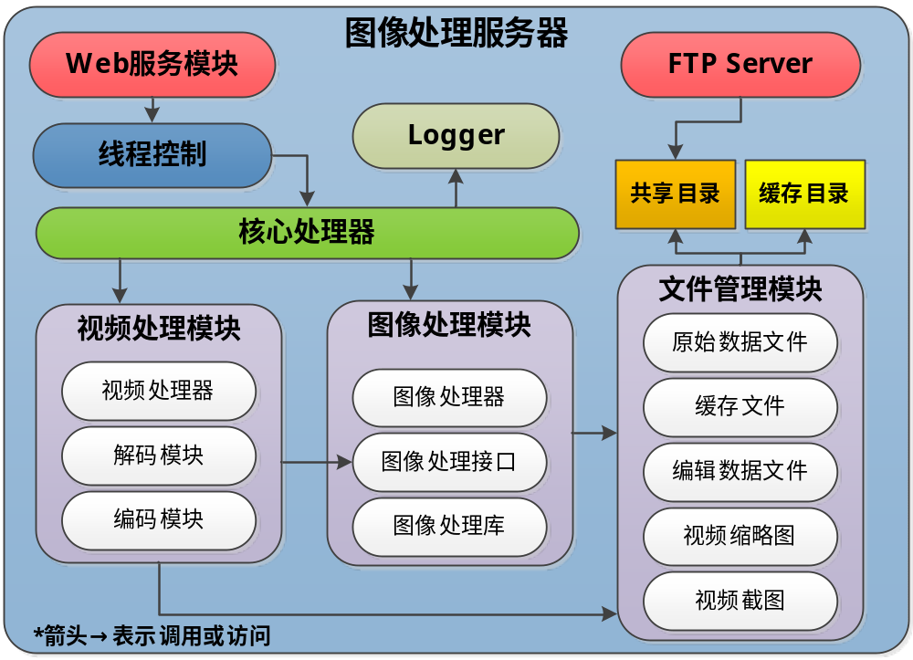
图像处理服务器的设计与实现
Web服务
gSOAP创建C++Web服务
CXF生成Web服务器的Java客户端
线程控制
线程池和信号量机制
业务处理线程和监控线程
核心处理器
视频处理模块
图像处理模块
处理日志
文件管理模块
基于Windows映射网络驱动器实现的共享目录
11

Slide 14
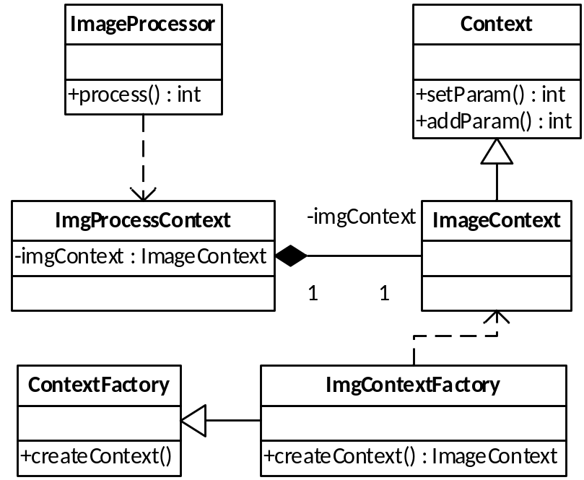
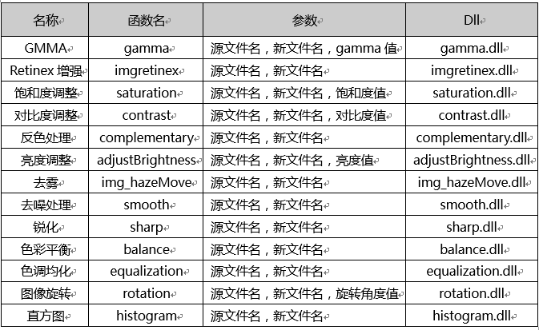
图像处理服务器的设计与实现
图像处理器的类图
图像处理类库说明
11

Slide 15
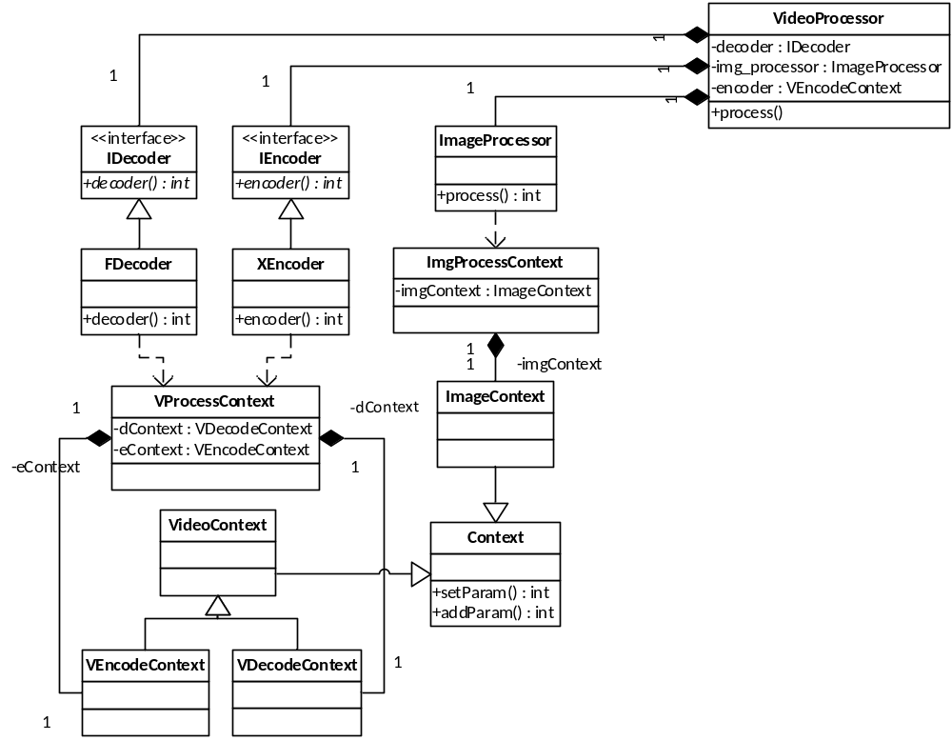
图像处理服务器的设计与实现
解码视频为图片命令
ffmpeg -y -i inputFilePath -f image2 -loglevel error -s width×height -r 25 outputImagesPath
编码图片为视频命令
ffmpeg -y -i ImagesPath -q 4 -compression_level 10 -loglevel error -s width×height -r 25 -g 25 outputvideoPath
视频处理器的类图
11

Slide 16
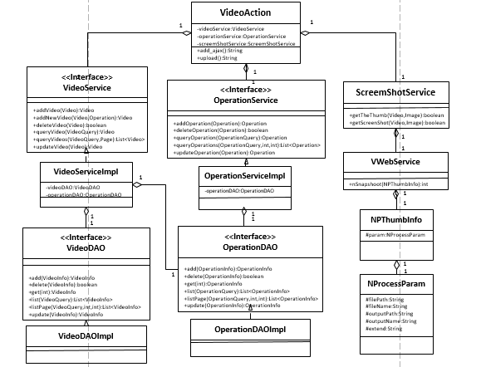
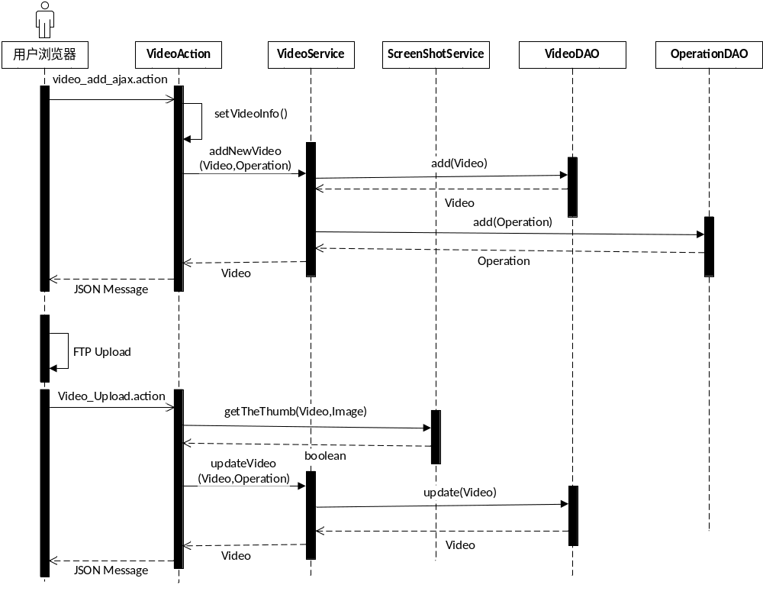
监控视频上传的设计与实现
监控视频上传时序图
监控视频管理的类图
11

Slide 17
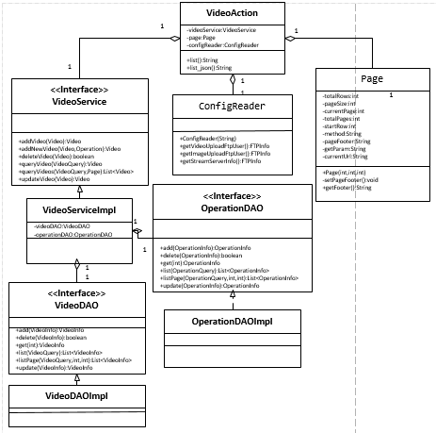
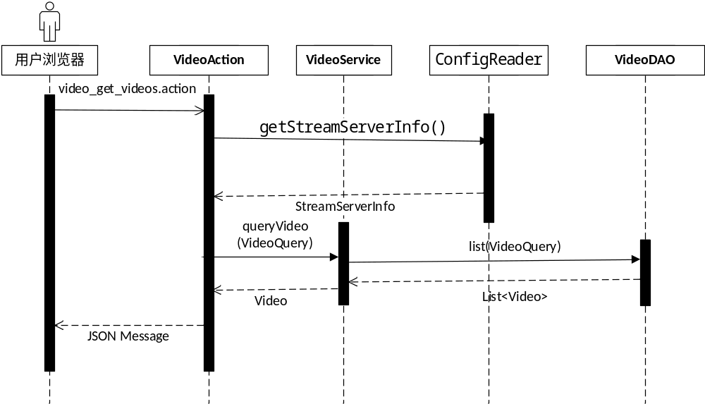
监控视频查询的设计与实现
监控视频查询的时序图
监控视频查询的类图
11

Slide 18
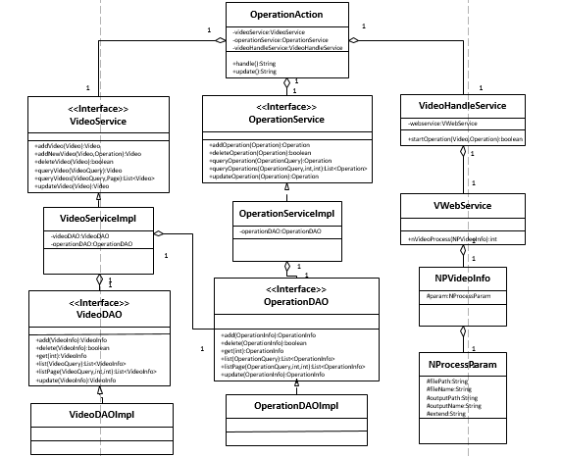
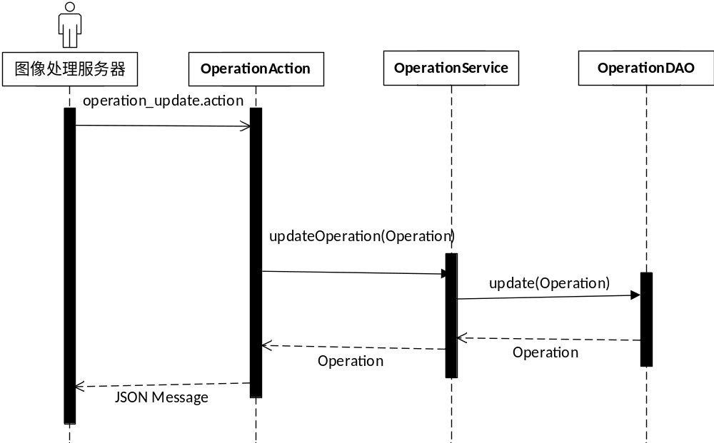
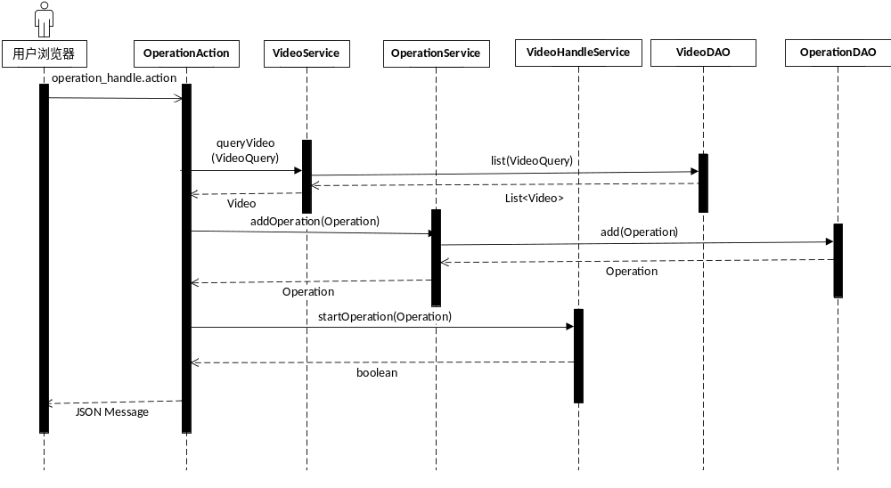
监控视频图像处理的设计与实现
监控视频图像处理的类图
监控视频图像处理的时序图
11

Slide 19

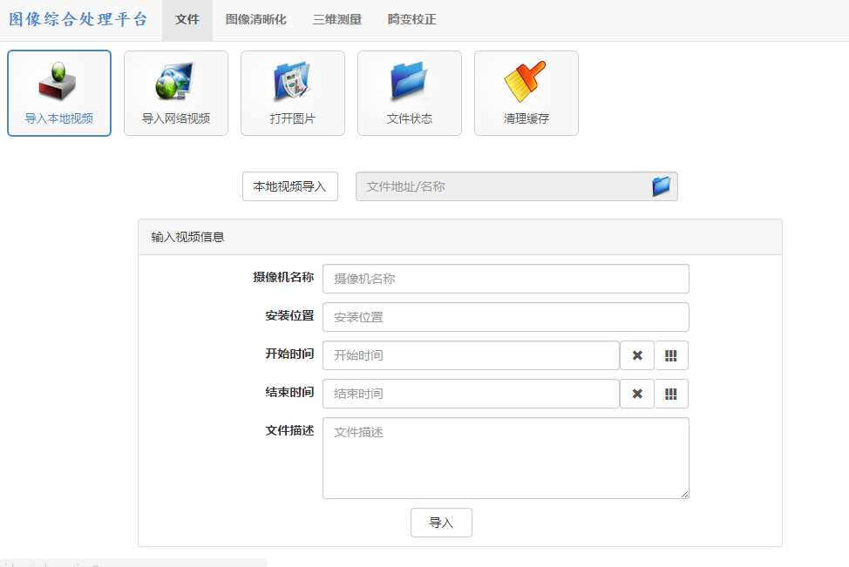
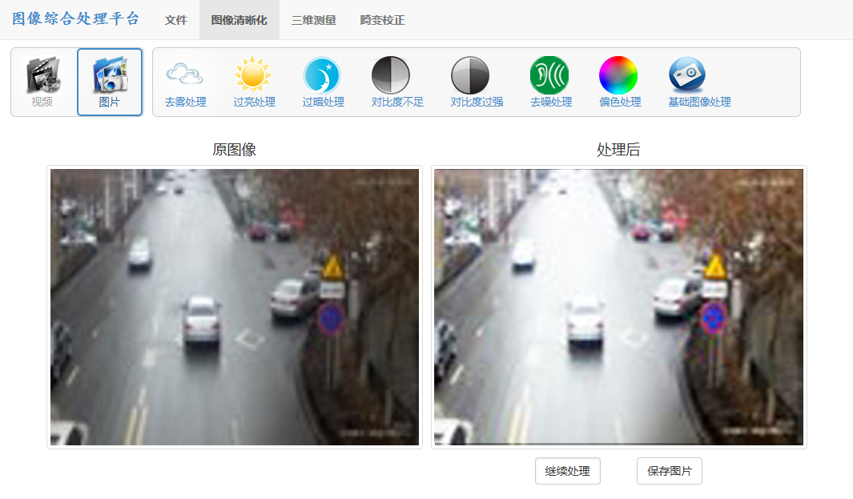
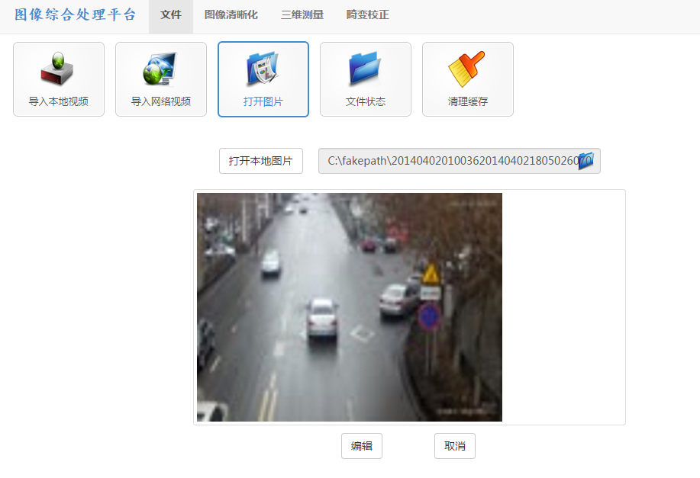
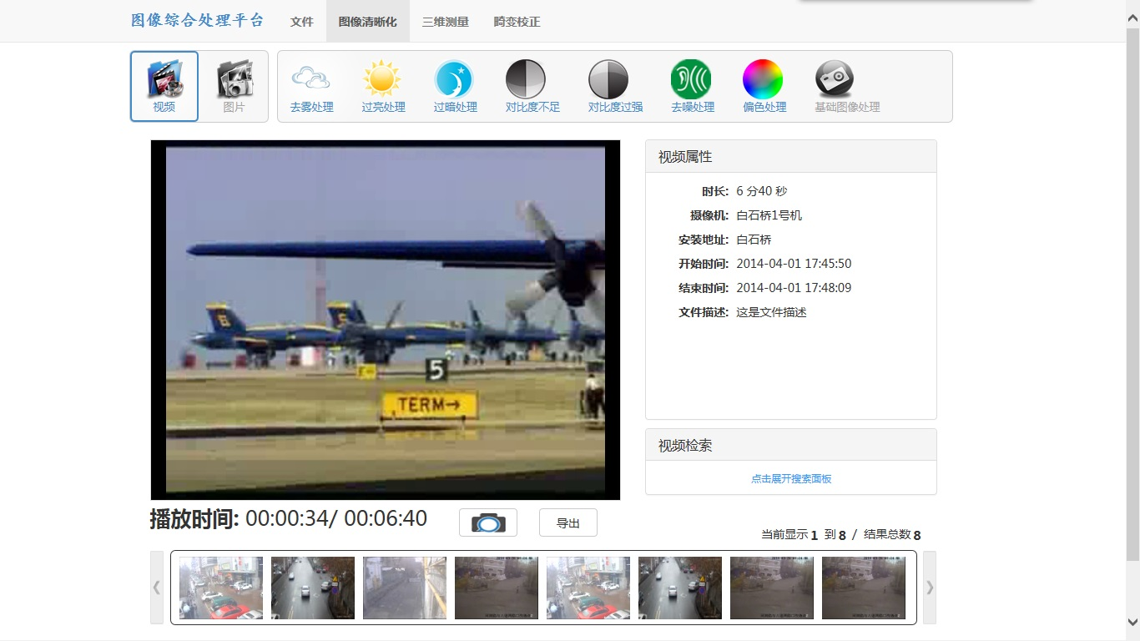
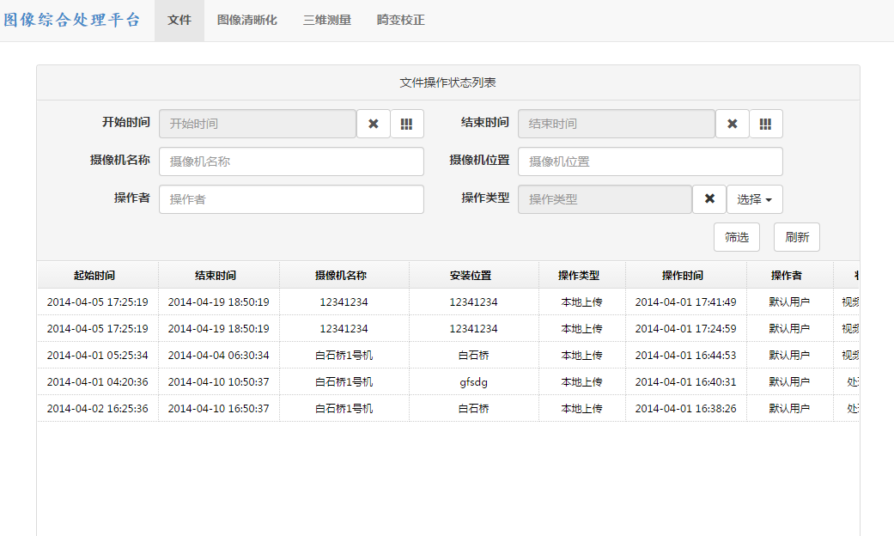
系统界面
11

Slide 20

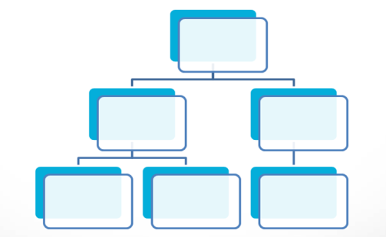
J2EE搭建Web平台框架
监控视频播放浏览功能
设计实现友好的用户界面
监控视频的编码与解码
实现视频上传下载功能
视频图像综合处理功能
监控视频数据的存储查询
创建图像处理功能Web服务
11

Slide 21

1. 兼容性
系统使用的FTP浏览器插件和VLC浏览器插件都仅限制在IE内核的浏览器中使用，对于如今大量的Firefox、Chrome以及Safari浏览器用户，需要选择兼容性更好的设计方案和插件，确保系统能在更多的浏览器平台中使用。
2. 图像处理性能
图像处理服务器的图像处理的性能还可以继续提高，通过对单个视频的裁剪分割进行多线程处理，可以大大减少但每个视频图像处理所花费的时间。
3. 系统自动化
当期那系统中的一些缓存文件，需要手动进行清除，需要增加缓存自动定时清除功能，清除由于异常状况下系统产生的冗余缓存
12

Slide 22
谢谢！
请老师批评指正

